Slide 1
사용자 분석-(persona)
배찬진

Slide 2

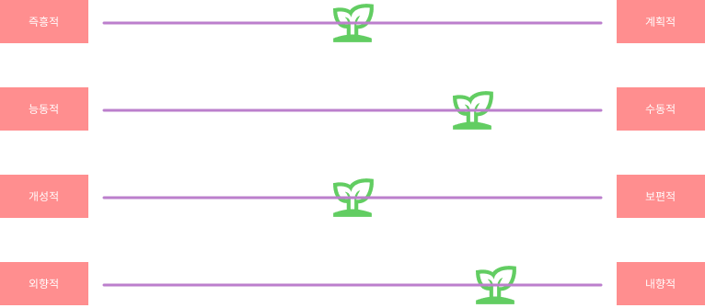
Persona(페르소나)
이름 : 모코코 나이 : 20대 후반 성별 : 남자 지역 : 인천 취미: 게임
특이사항 : ???
“게임에 필요한 유익한 정보를 한 사이트로 볼 수 있으면 좋겠어요.”
불만사항(기존 경험 대비)
- 사이트를 Alt+tab 으로 왔다갔다 하니 어지럽고 인터넷창이 여러 개가 켜져있으니 복잡함.
신규 서비스에 대한 기대사항 (기존 경험 대비)
깔끔한 페이지로 내가 보고픈 정보나 필요한 도구들이 사이트 한곳에 있기를 바람
-

